Slide 1


OFDM信道MMSE和LS估计的仿真与性质探究
61516231魏帅鹏

Slide 2
目录
CONTENTS
1
OFDM信道简介
2
信道估计算法
3
结果展示

Slide 3
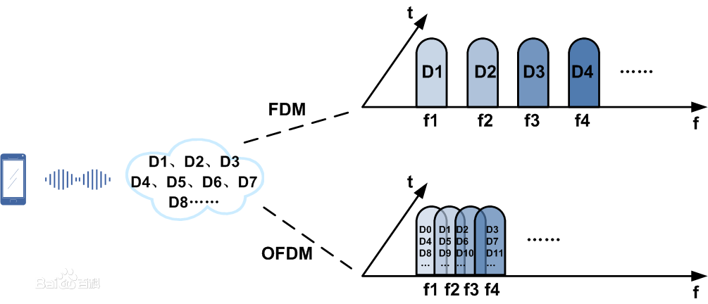
OFDM

Slide 4
OFDM
在通信系统中，信道所能提供的带宽通常比传送一路信号所需的带宽要宽得多。如果一个信道只传送一路信号是非常浪费的，为了能够充分利用信道的带宽，就可以采用频分复用的方法。

Slide 5
信道估计
一
为了消除信道本身的影响,需要在接收端对信道进行估计,并依据估计出的信道构建逆系统对信道进行均衡。理想的情况是通过信道估计与均衡得到等效的平坦无衰落信道。
基于导频的信道估计,即在发送数据流中插人导频符号,在接收端利用这些已知的导频符号进行信道估计。

Slide 6
估计方法
LS(最小平方法）
方法选择
MMSE（最小均方误差法）

Slide 7
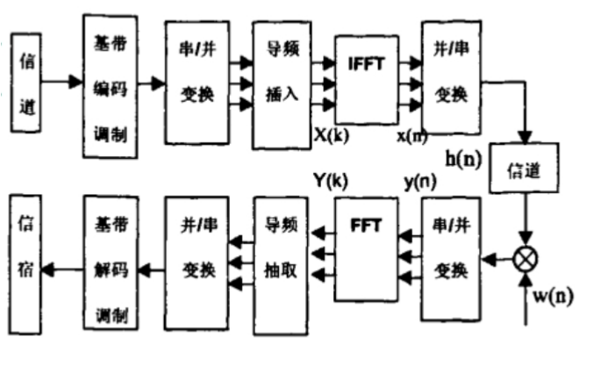
算法简介
一
串行数据经串并变换后进行导频插入, 调制后的复信号通过 N 点 IFFT变换,完成 多载波调制, 使信号能够在 N 个子载波上并行传输 , 中间插入 10训练序列符号用于信道估计, 加入循环前缀后经并串转换、D /A 后进入信道,接收端经过 N 点 FFT 变换后进行信道估计, 将导频抽取后的数据进行并串变换后得到原始信息比特

Slide 8
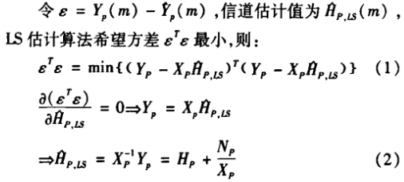
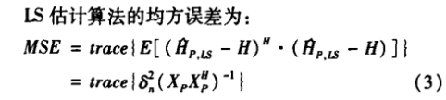
LS
二
LS准则的信道估计算法结构简单,仅通过在各子载波上进行一次除法运算,计算量小。但是,在LS估计中并未利用信道的频域与时域的相关特性,并且估计时忽略了噪声的影响

Slide 9
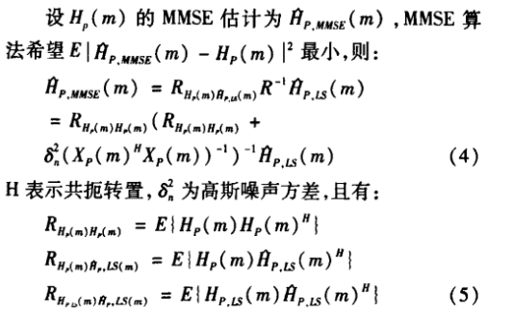
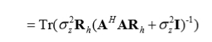
MMSE
三
最 小均方误差估计是估计出使得与真实 h 均方误差最小的线性估计。当OFDM系统的子信道数目N增大时,矩阵的运算量也会变得十分巨大,计算复杂度较高。

Slide 10
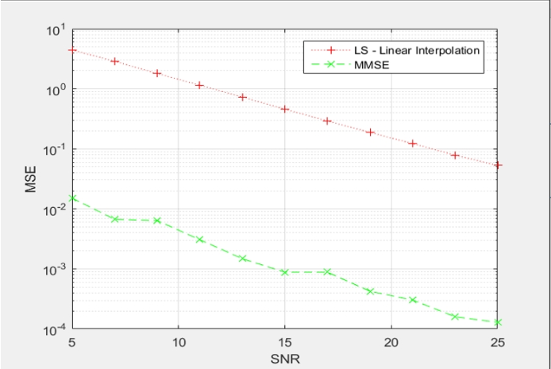
结果
结果展示

Slide 11
得到结论
LS
MMSE
LS准则的信道估计算法结构简单,但在信道噪声较大时,估计的准确性便大大降低,从而影响数据子信道的参数估计
在相同的信噪比下 MMSE 的均方误差都要小与 LS
算法，可以看出 MMSE 对系统性能的提升有明显的优越性，但是由于 MMSE 方
式时接收端需要知道信道的先验知识，同时还要进行矩阵的求逆运算，实现起来
计算量较大，难度很高。
VS

Slide 12
THANKS！

